Slide 1
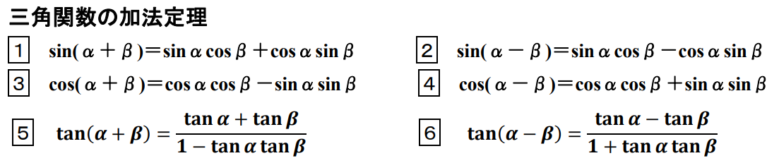
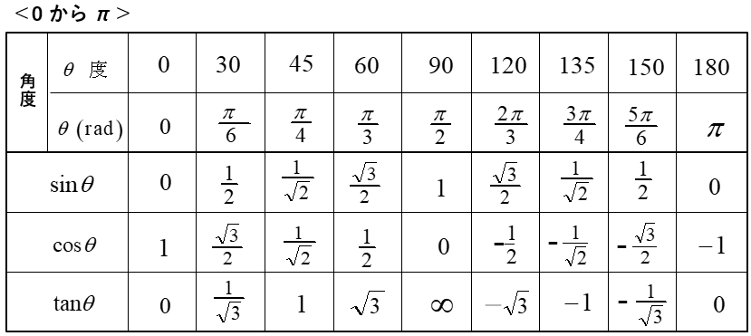

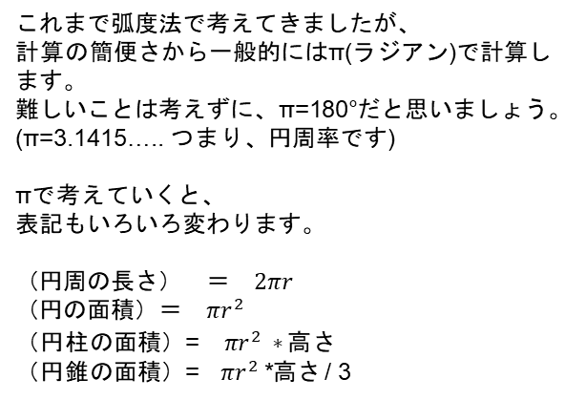





・三角関数
三角比の性質元に、様々な法則を式にまとめたのが三角関数です。
代表例は以下の三つです。
・余弦定理
・正弦定理
・加法定理
本当は全部覚えたほうが良いですが、
ゲームなら加法定理だけ覚えておけばどうにかなります。
(※ただし、加法の証明には余弦と正弦が必要です)
覚えたほうが良いですが、
覚えれないなら覚えれないで良いです。
なんとなく形を覚えて、
必要なときに探して使えるようになりましょう。
・弧度法とπ(ラジアン)
これは覚える
これまで弧度法で考えてきましたが、
計算の簡便さから一般的にはπ(ラジアン)で計算します。
難しいことは考えずに、π=180°だと思いましょう。
(π=3.1415….. つまり、円周率です)
πで考えていくと、
表記もいろいろ変わります。
（円周の長さ） ＝ $2πr$
（円の面積）＝ $πr^{2}$
（円柱の面積）=$πr^{2} ∗$ 高さ
（円錐の面積）=$πr^{2}$*高さ / 3
$$\cos{\frac{π}{6}}=\frac{\sqrt{3}}{2}, cos{\frac{π}{3}}=\frac{1}{2}, \cos{\frac{π}{4}}=\frac{1}{\sqrt{2}}$$
$$\sin{\frac{π}{6}}=\frac{1}{2}, sin{\frac{π}{3}}=\frac{\sqrt{3}}{2}, \cos{\frac{π}{4}}=\frac{1}{\sqrt{2}}$$
・基本問題
$$\sin\left(\frac{l}{3}π+\frac{1}{4}π\right)=$$
$$\sin\left(\frac{1}{3}π−\frac{1}{4}π\right)=$$
$$\cos\left(\frac{7}{12}π\right)=$$
$$\cos\left(\frac{1}{12}π\right)=$$

Slide 2
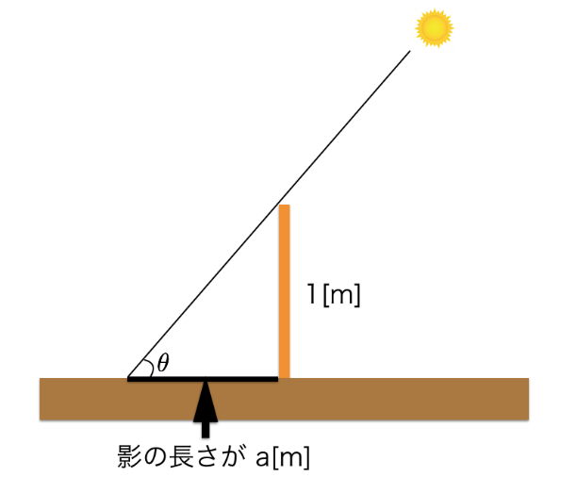
１２
次の値を求めよ。
(1) sin 15°
(2) cos 195°
１３
1.影の長さを1としたときのθを求めよ。
2. 太陽は一定速度で動いている。
日の入りから現在まで3時間掛かったとする。
日没まであと何時間か？
3.rを用いてLを求めよ。
１４
a(0,0),c(1,0),b(1,1)
の三角形をaを基準点として30°回転させる。
a,b,cの座標を求めよ。
１５
a(-1,-1),c(1,-1),b(1,1)
の三角形を原点を基準点として45°回転させる。
a,b,cの座標を求めよ。

Slide 3
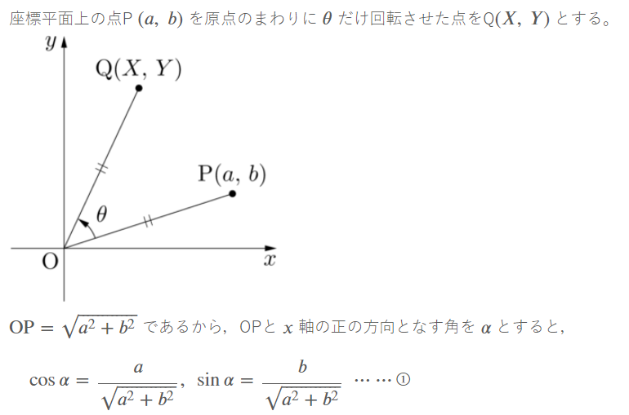
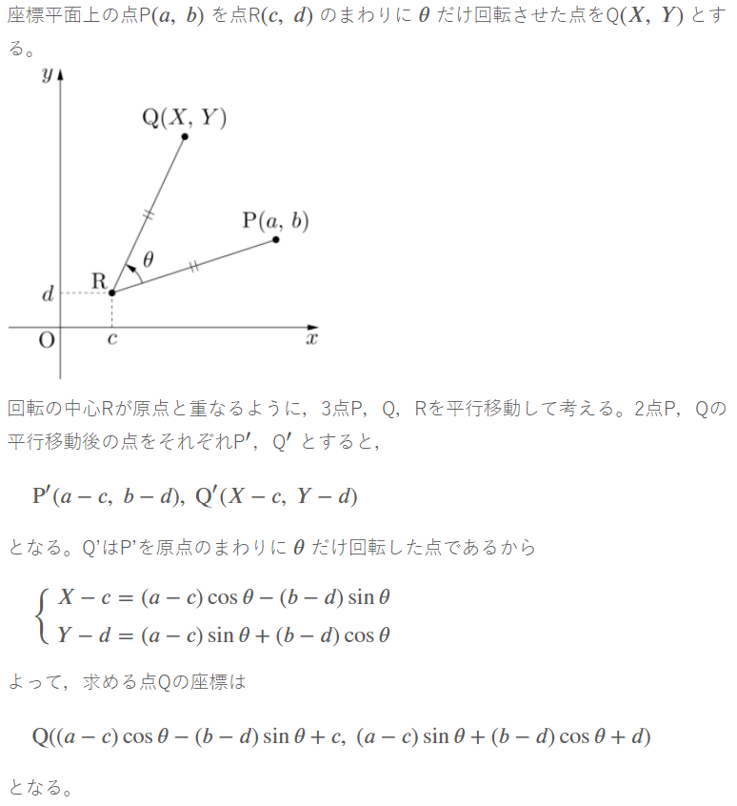
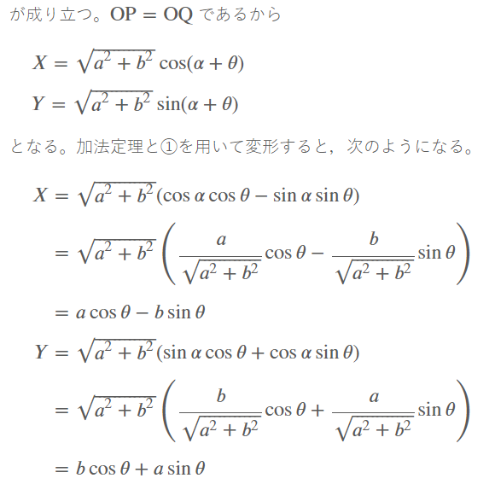
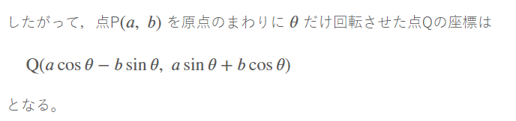
・回転
任意点回転
ごちゃごちゃ証明したが、
赤枠を覚えておけば良い
（※一度くらいは証明してみよう）
２つ覚えられないなら、
任意点回転の方だけ覚えれば良い。
原点回転
・基本問題
1.点P(2,1)を原点周りに45°回転させた点Qの座標を求めよ。
2.点P(2,1)を点R(1,1)周りに45°回転させた点Qの座標を求めよ。

Slide 4
1
a(0,0),b(1,0),c(1,1)
の三角形を原点を基準点として
30°,60°回転させる。
それぞれの場合のa,b,cの座標を求めよ。
１５
a(-1,-1),b(1,-1),c(1,1)
の三角形を中心点を基準点として45°回転させる。
その際のaの座標を求めよ。

Slide 5







・三角関数
三角比の性質元に、様々な法則を式にまとめたのが三角関数です。
代表例は以下の三つです。
・余弦定理
・正弦定理
・加法定理
本当は全部覚えたほうが良いですが、
ゲームなら加法定理だけ覚えておけばどうにかなります。
(※ただし、加法の証明には余弦と正弦が必要です)
覚えたほうが良いですが、
覚えれないなら覚えれないで良いです。
なんとなく形を覚えて、
必要なときに探して使えるようになりましょう。
・弧度法とπ(ラジアン)
これは覚える
これまで弧度法で考えてきましたが、
計算の簡便さから一般的にはπ(ラジアン)で計算します。
難しいことは考えずに、π=180°だと思いましょう。
(π=3.1415….. つまり、円周率です)
πで考えていくと、
表記もいろいろ変わります。
（円周の長さ） ＝ $2πr$
（円の面積）＝ $πr^{2}$
（円柱の面積）=$πr^{2} ∗$ 高さ
（円錐の面積）=$πr^{2}$*高さ / 3
$$\cos{\frac{π}{6}}=\frac{\sqrt{3}}{2}, cos{\frac{π}{3}}=\frac{1}{2}, \cos{\frac{π}{4}}=\frac{1}{\sqrt{2}}$$
$$\sin{\frac{π}{6}}=\frac{1}{2}, sin{\frac{π}{3}}=\frac{\sqrt{3}}{2}, \cos{\frac{π}{4}}=\frac{1}{\sqrt{2}}$$
・基本問題
$$\sin\left(\frac{l}{3}π+\frac{1}{4}π\right)=$$
$$\sin{\frac{1}{3}π\cos{\frac{1}{4}π}}+\cos{\frac{1}{3}π\sin{\frac{1}{4}π}}$$
$$\sin\left(\frac{1}{3}π−\frac{1}{4}π\right)=$$
$$\cos\left(\frac{7}{12}π\right)=$$
$$\cos\left(\frac{1}{3}π+\frac{1}{4}π\right)$$
$$\cos\left(\frac{1}{12}π\right)=$$
$$＝ cos{\frac{1}{3}π}⋅\cos{\frac{1}{4}π}−\sin{\frac{1}{3}π}⋅\sin{\frac{1}{4}π}$$

Slide 6
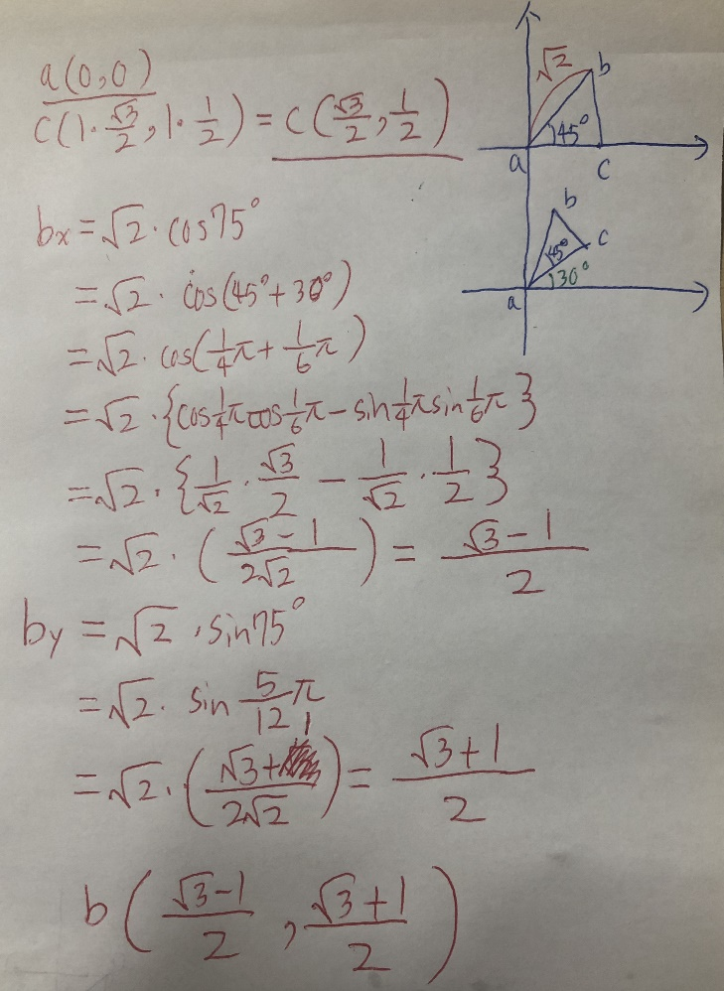


１２
次の値を求めよ。
(1) sin 15°
(2) cos 195°
１３
1.影の長さを1としたときのθを求めよ。
2. 太陽は一定速度で動いている。
日の入りから現在まで3時間掛かったとする。
日没まであと何時間か？
3.rを用いてLを求めよ。
１４
a(0,0),c(1,0),b(1,1)
の三角形をaを基準点として30°回転させる。
a,b,cの座標を求めよ。
１５
a(-1,-1),c(1,-1),b(1,1)
の三角形を原点を基準点として45°回転させる。
a,b,cの座標を求めよ。

Slide 7

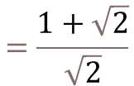

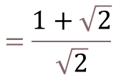
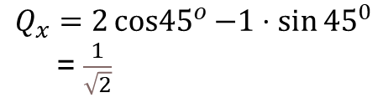
・回転
任意点回転
ごちゃごちゃ証明したが、
赤枠を覚えておけば良い
（※一度くらいは証明してみよう）
２つ覚えられないなら、
任意点回転の方だけ覚えれば良い。
原点回転
・基本問題
1.点P(2,1)を原点周りに45°回転させた点Qの座標を求めよ。
2.点P(2,1)を点R(1,1)周りに45°回転させた点Qの座標を求めよ。
$$Q_{x}=2{cos45}^{o}{−1}⋅\sin{{45}^{0}}$$
= $\frac{1}{\sqrt{2}}$
$$Qx=\left(2−1\right)\cos{{45}^{0}}−\left(1−1\right)\sin{{45}^{0}}+1$$
$$=\frac{1+\sqrt{2}}{\sqrt{2}}$$
$$Q_{y}=2\sin{{45}^{0}}+1⋅\cos{{45}^{0}}$$
$$Qy=\left(2−1\right)\sin{{45}^{0}}+\left(1−1\right)\cos{{45}^{0}}+1$$
$$=\frac{3}{\sqrt{2}}$$
$$=\frac{1+\sqrt{2}}{\sqrt{2}}$$

Slide 8
原点回転

Slide 9
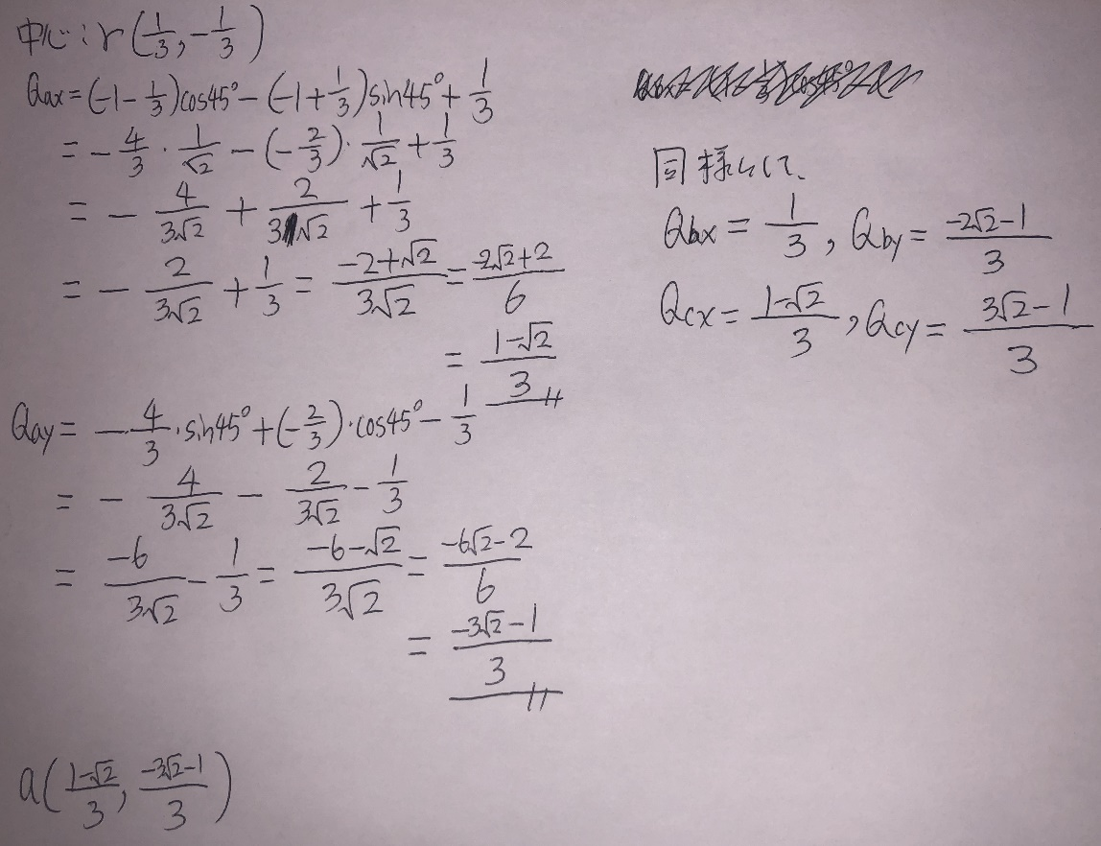















1
a(0,0),b(1,0),c(1,1)
の三角形を原点を基準点として
30°,60°回転させる。
a,b,cの座標を求めよ。
$$θ={30}^{0}$$
$$θ={60}^{0}$$
$$a\left(0,0\right)$$
$$a\left(0,0\right)$$
$$b\left(\frac{\sqrt{3}}{2},\frac{1}{2}\right)$$
$$b\left(\frac{1}{2},\frac{\sqrt{3}}{2}\right)$$
$$Cx=1{cos30}^{0}{−1}⋅\sin{{30}^{0}}$$
$$Cx=1{cos60}^{0}{−1}⋅\sin{{60}^{0}}$$
=$\frac{\sqrt{3}−1}{2}$
$$=\frac{1−\sqrt{3}}{2}$$
$$C_{y}=1⋅\sin{{30}^{0}}+1⋅\cos{{30}^{0}}$$
$$C_{y}=1⋅\sin{{60}^{0}}+1⋅\cos{{60}^{0}}$$
=$\frac{1+\sqrt{3}}{2}$
=$\frac{1+\sqrt{3}}{2}$
2
a(-1,-1),b(1,-1),c(1,1)
の三角形を中心点を基準点として45°回転させる。
その際のaの座標を求めよ。
$$中心：r\left(\frac{1}{3},\frac{−1}{3}\right)$$

